Slide 1
캡스톤 디자인 아이디어 소개
201601657 유지수

Slide 2
인천대 내에서 빌려주기 앱
설명 : 유저끼리 재화를 빌릴 수 있는 서비스를 제공한다.
필요한 기술 : 앱, 고객 정보를 담는 DB, 실시간으로 글을 보여주는 서버 기능
+) 보증금 제도를 위한 송금 기능

Slide 3
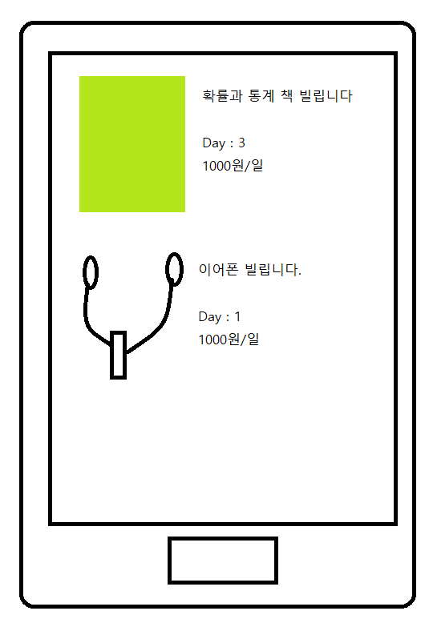

Slide 4
그림 인식 사진 찾기 앱
설명 : 갤러리에서 원하는 사진을 찾기 위해 유저가 그림을 그리면 후보 사진들이 뜨는 기능
필요한 기능 : 앱, OpenCV, 딥러닝, (패턴 인식)
+) 동영상

Slide 5
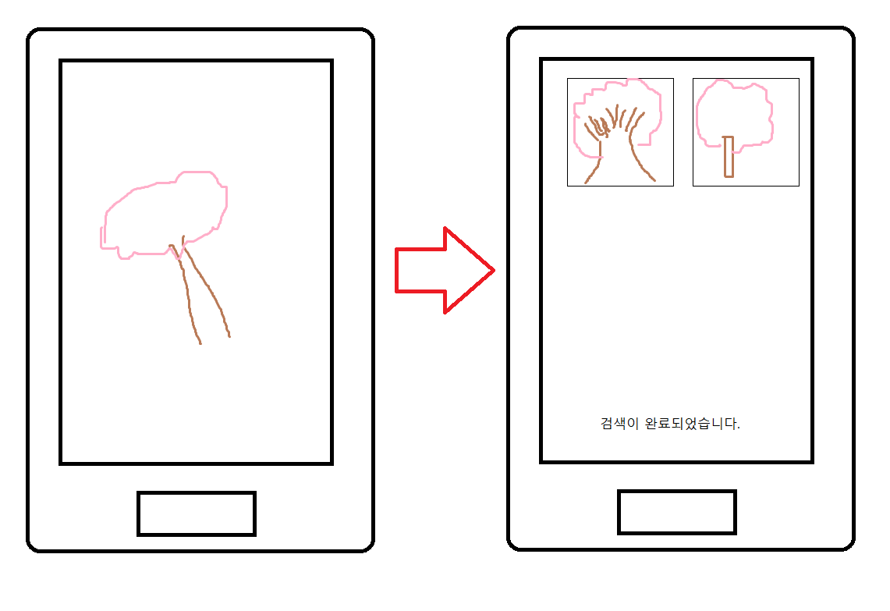

Slide 6
HELPER
문제점 : 디지털 시대에 들어서면서 어떤 서비스를 이용하려 하면 특정 기계를 다룰 줄 알아야 서비스를 이용할 수 있게끔 바뀌고 있다. 우리는 디지털 네이티브여서 큰 어려움이 없지만 우리 위 세대는 그렇지 않아 더더욱 어려움을 겪고 있다.
해결 방안 : 간단하게 호출 버튼만 누르면 근처에서 젊은이들이 도와줄 수 있는 서비스를 제공하자.
필요한 기능 : 앱 ,위치 추적, 고객 정보를 담는 DB, 마일리지 적립 기능

Slide 7
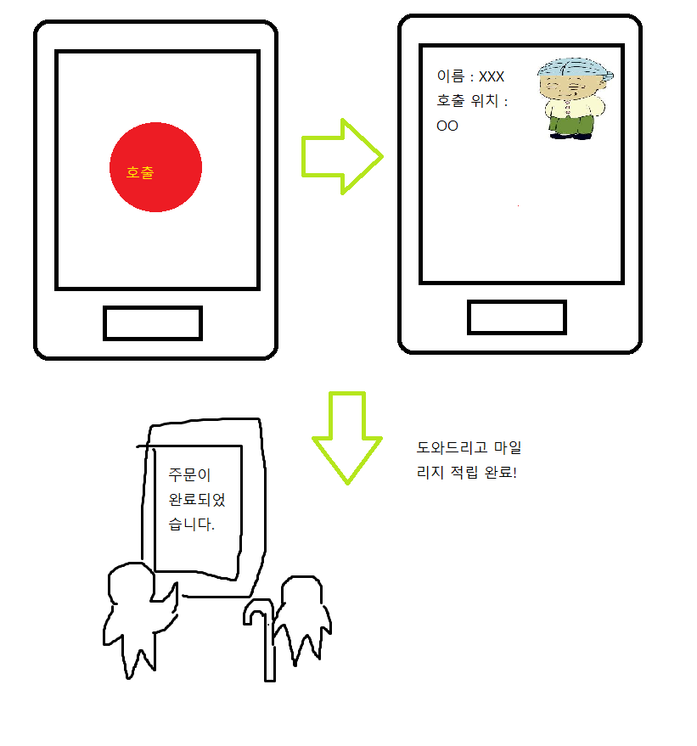
HELP!
HELPER
최대한
간편한
인터페이스

